Slide 1

Python
Full Stack Developer
Richar Lujano

Slide 2
Agenda
01
Instalación en Mac y Windows, Linux
02
Primer script en Python
03
Tipos de datos, variables, Operadores
04
Funciones built int

Slide 3
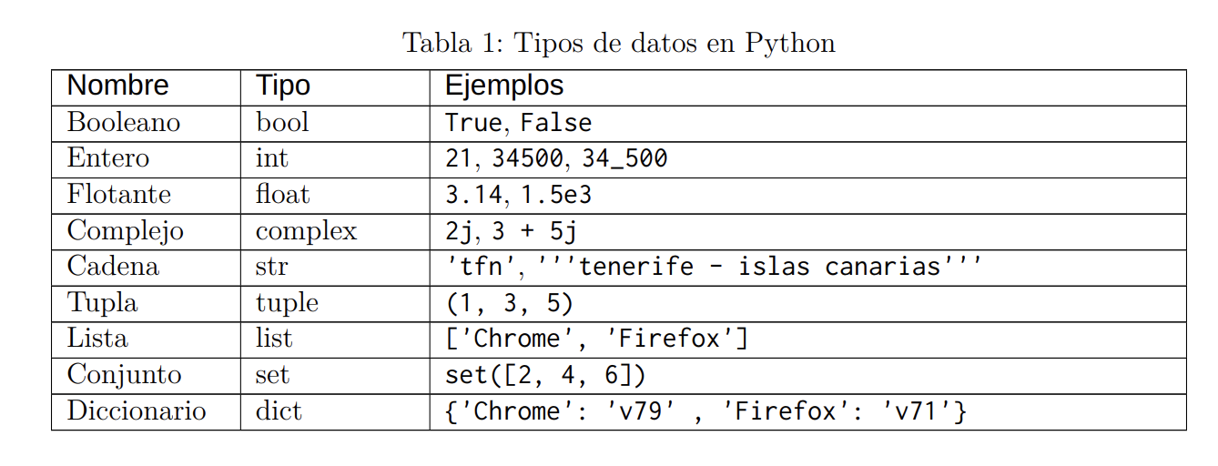

Tema: Tipos de Datos
Presentation Designed

Slide 4
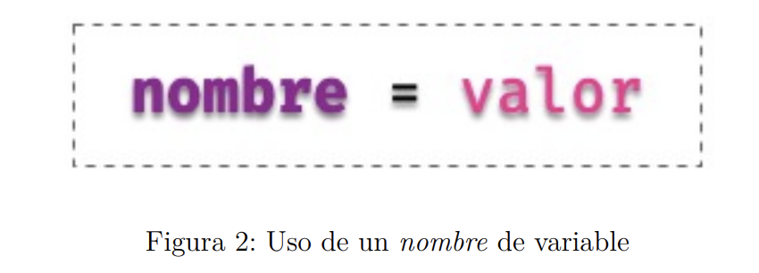


Tema: Variables
Presentation Designed

Slide 5
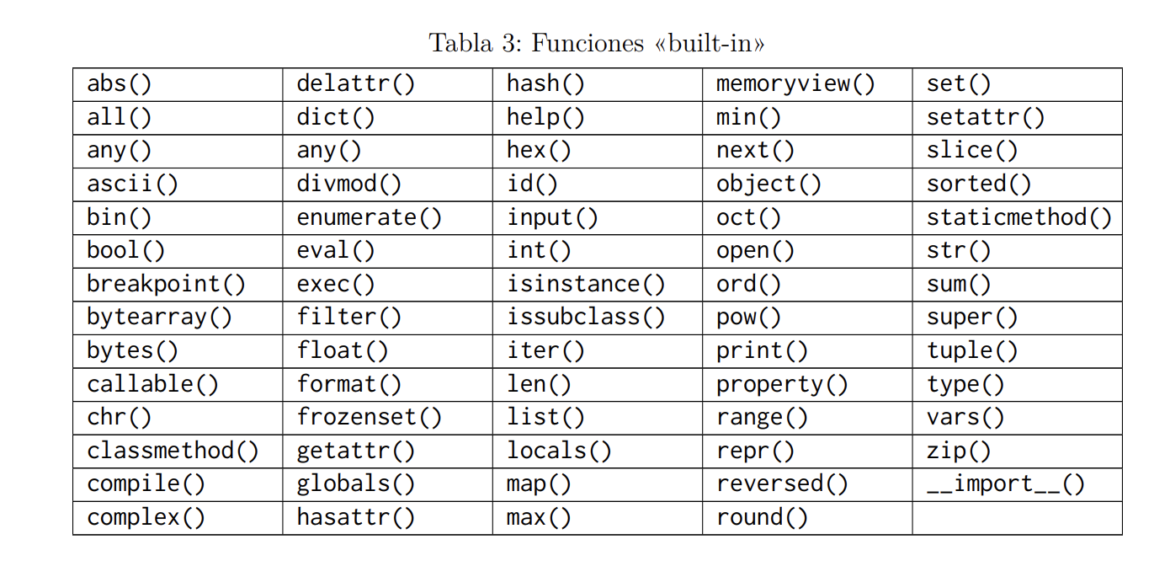
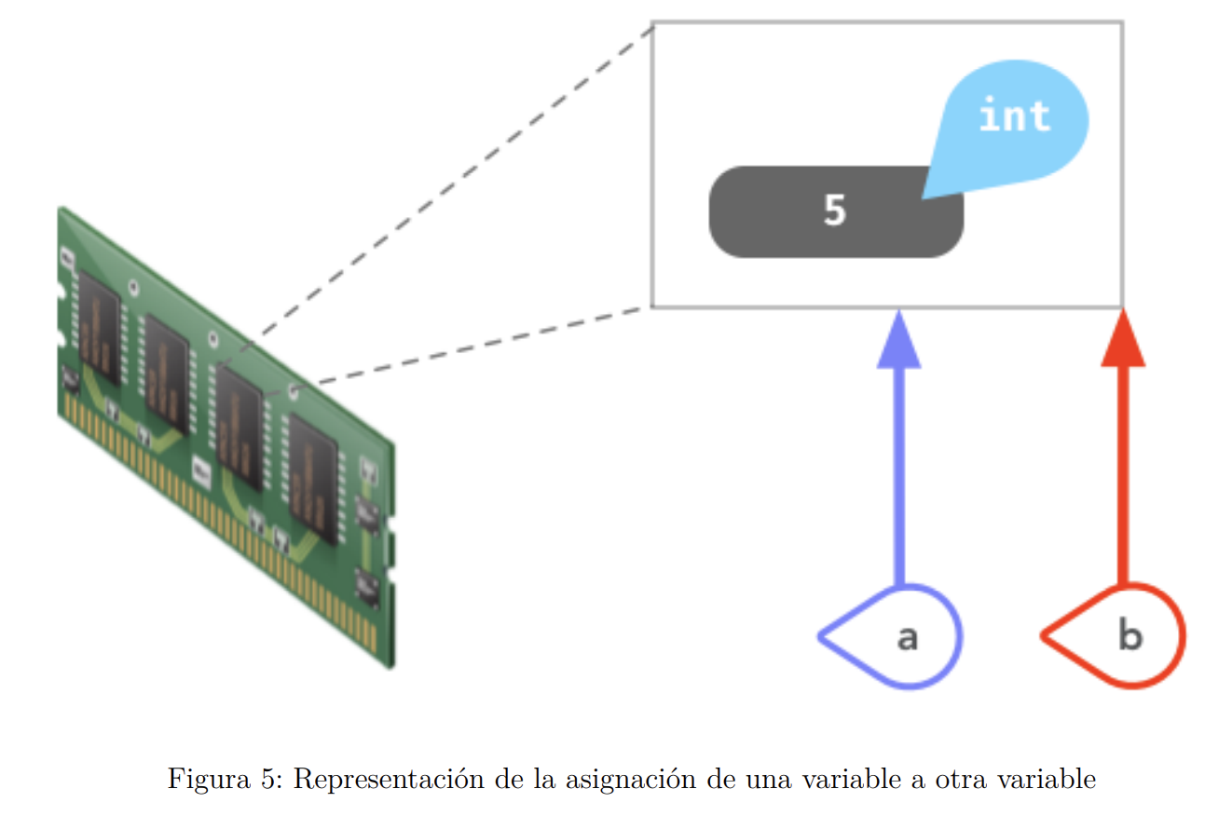
Tema: Funciones Built in
print()
type()
Id()
help()
0 | 1 | 2
3 | 4 | 5
6 | 7 | 8
Presentation Designed

Slide 6
Tema: Operados
Operadores matemáticos: +, -, /, *, ** (** sirve para la potencia 2**3)
Presentation Designed

